Slide 1
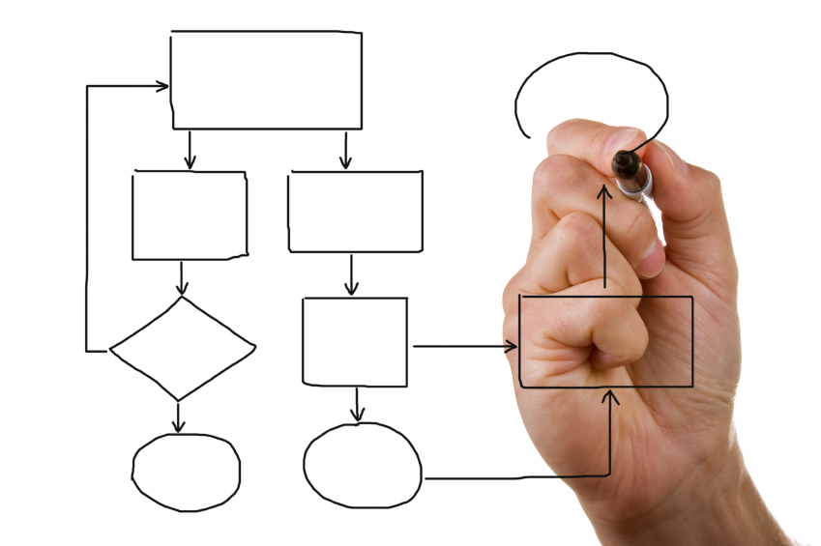
Warsztaty – PsychoPy

Slide 2
W razie pytań i wątpliwości
akolodziej@swps.edu.pl
mmagnuski@swps.edu.pl

Slide 3



Slide 4




Slide 5
http://www.psychopy.org/

Slide 6
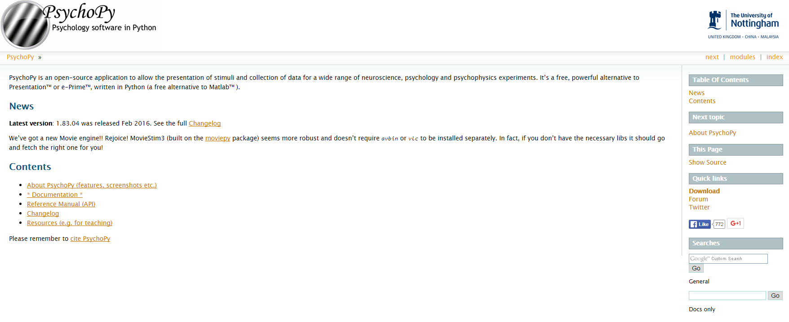

Slide 7
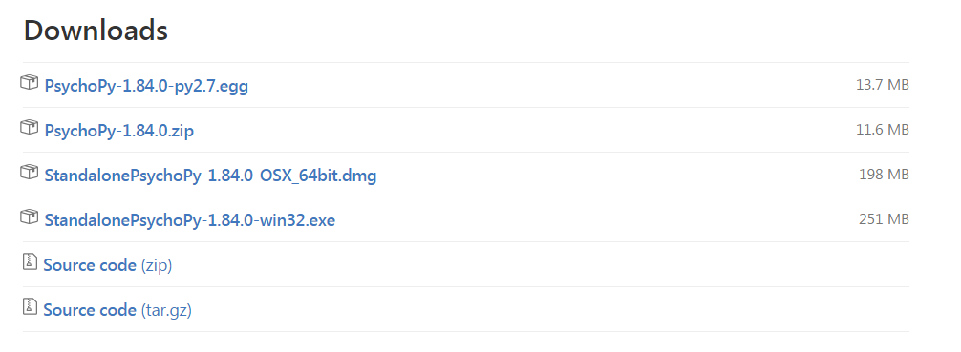

Slide 8
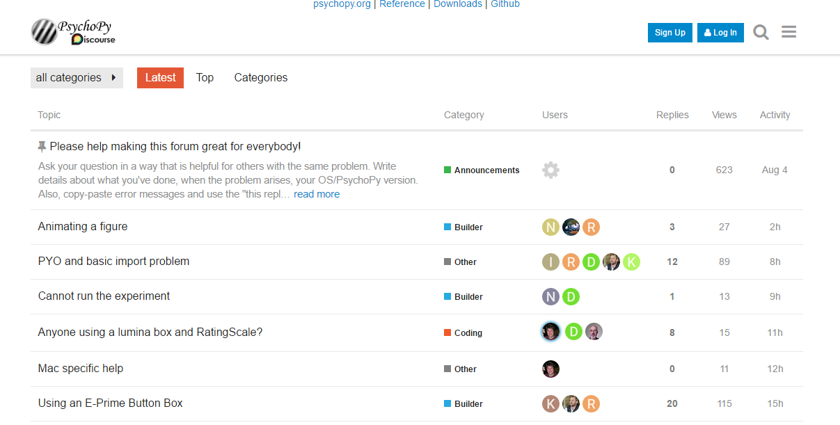
http://discourse.psychopy.org/

Slide 9

https://github.com/

Slide 10
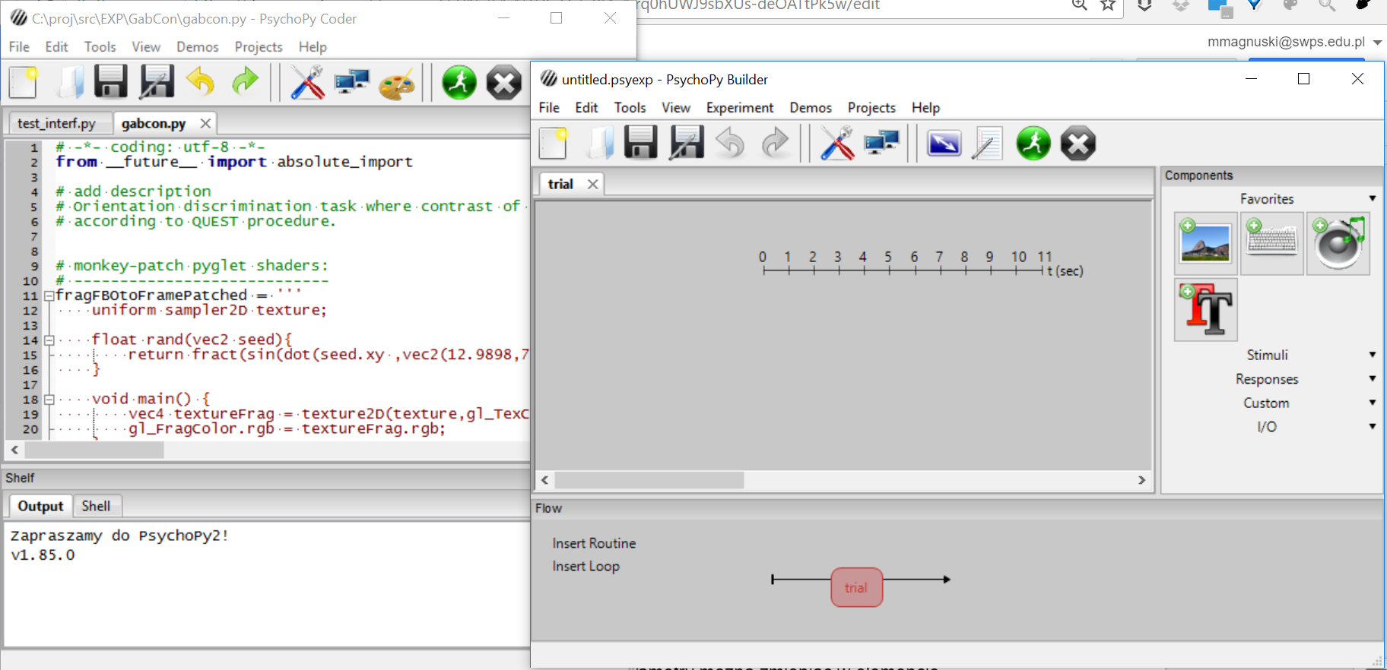
Psychopy
coder
builder
ctrl+L – przełącza między okienkami

Slide 11
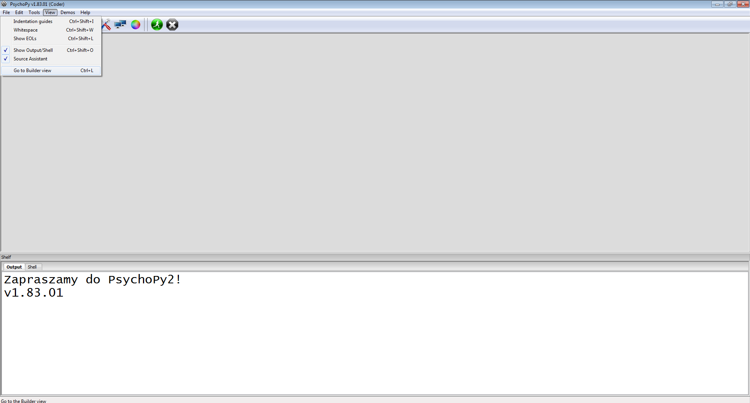

Slide 12
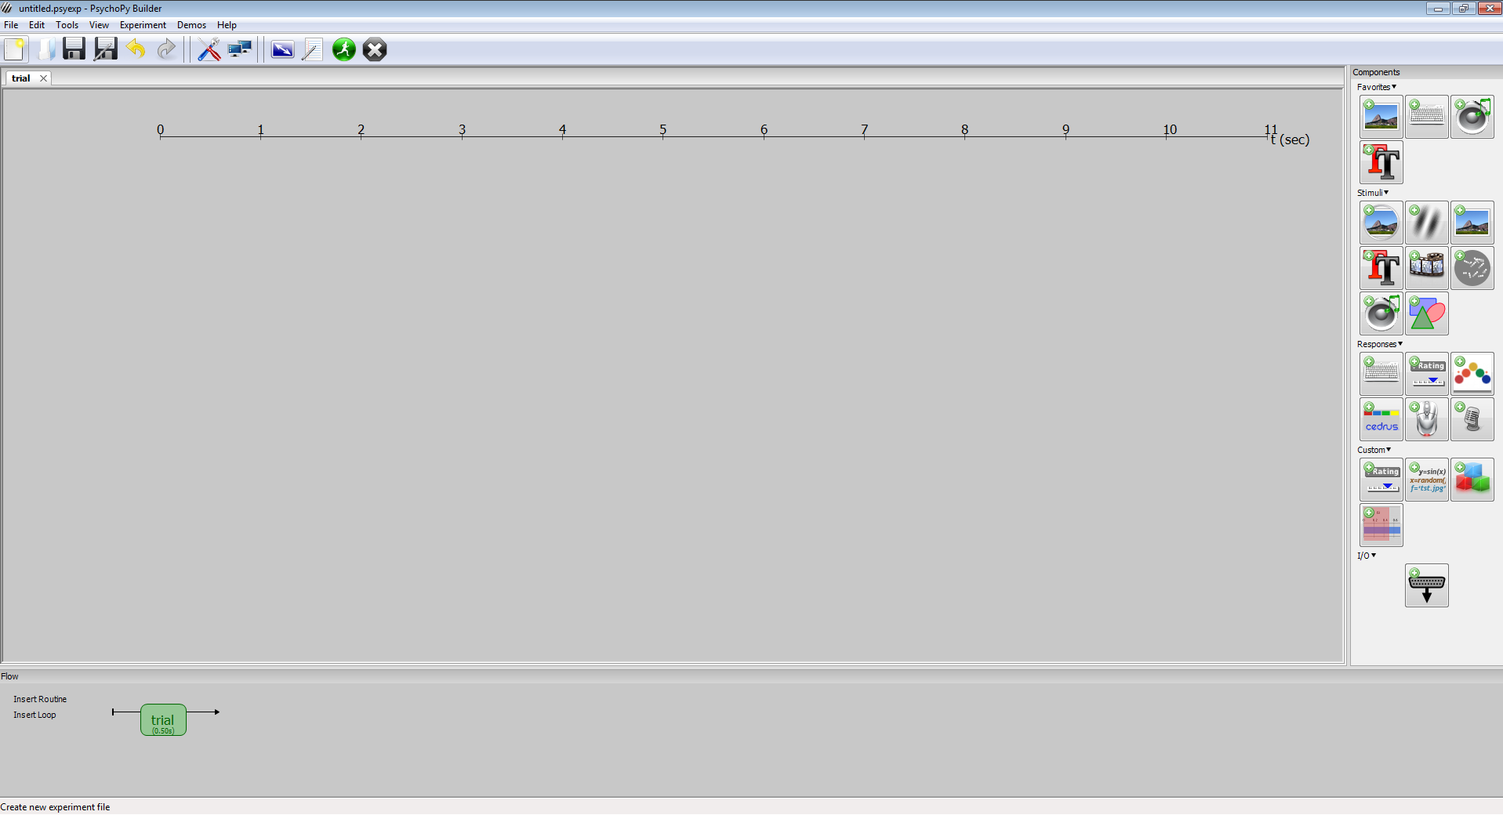
OŚ CZASU

Slide 13
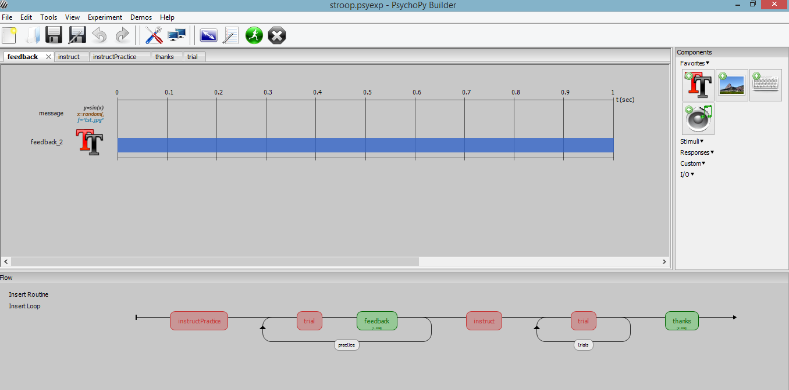

Slide 14
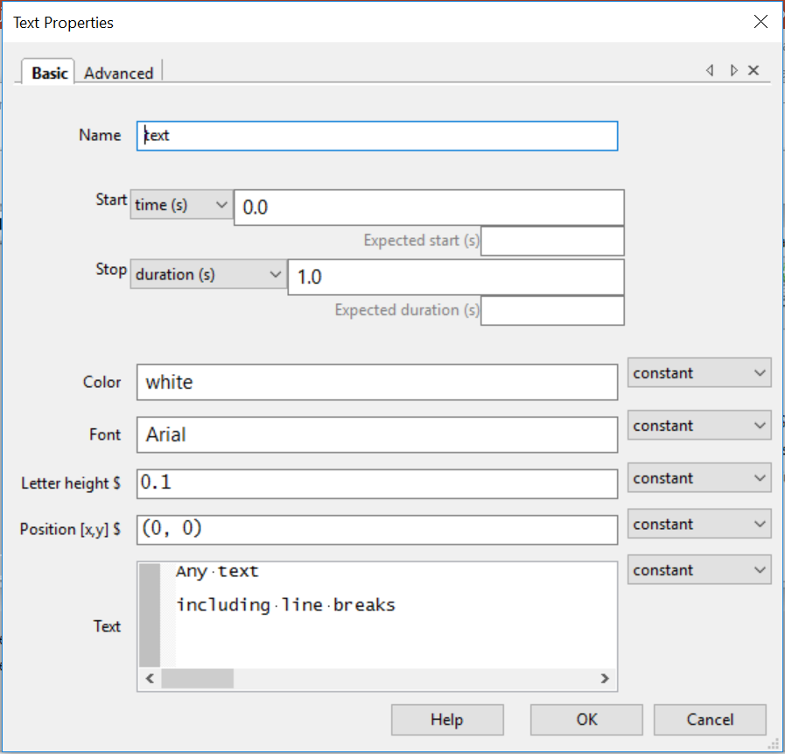
Psychopy
czas
własności
obiektu (tekstu)

Slide 15
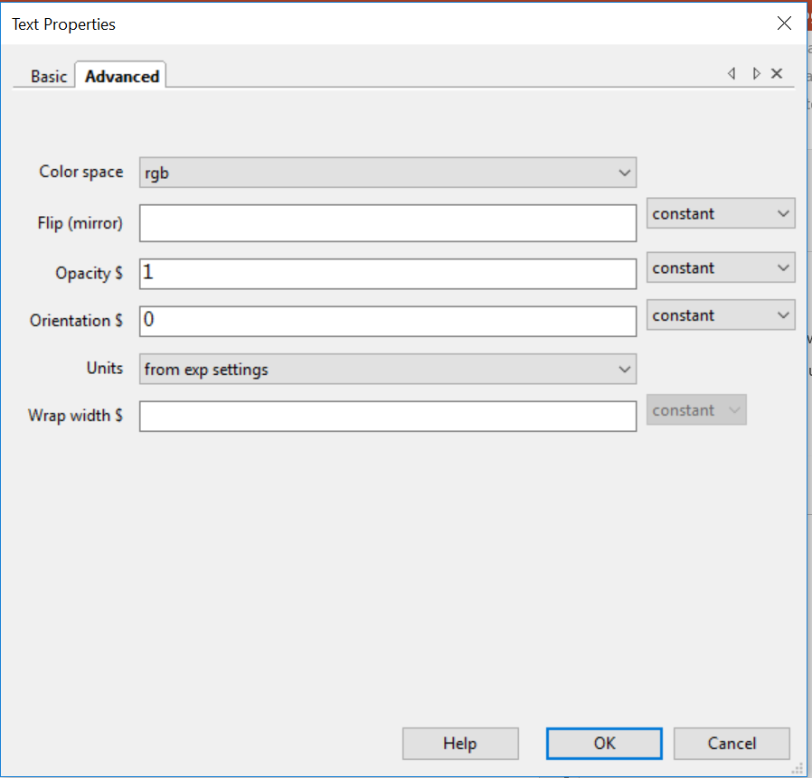
Psychopy

Slide 16
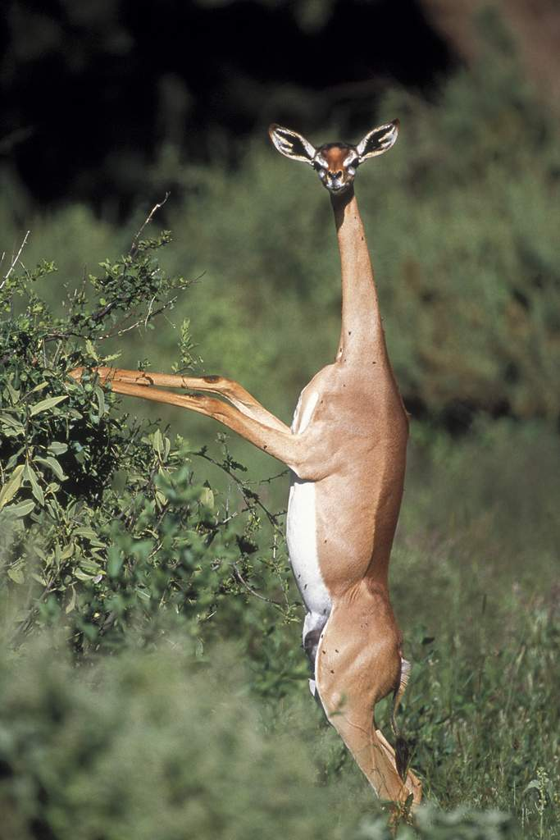

Wombat
Gerenuk

Slide 17
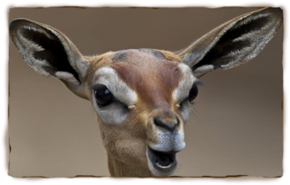
2 rodzaje x 5 zdjęć
max 3 sek

Slide 18
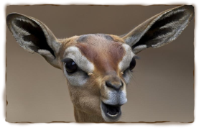
2 rodzaje x 5 zdjęć
max 3 sek
Odpowiedzi:
G – Gerenuk
F - Wombat

Slide 19
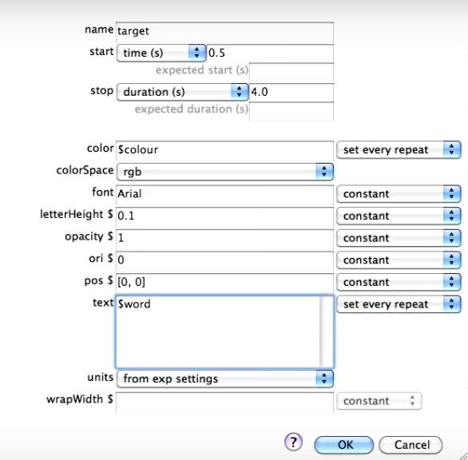
$file $time …
$

Slide 20
2 rodzaje x 5 zdjęć
+
1 sek
3 sek
100 ms = 0,1 sek
Odpowiedzi:
G – Gerenuk
F - Wombat

Slide 21
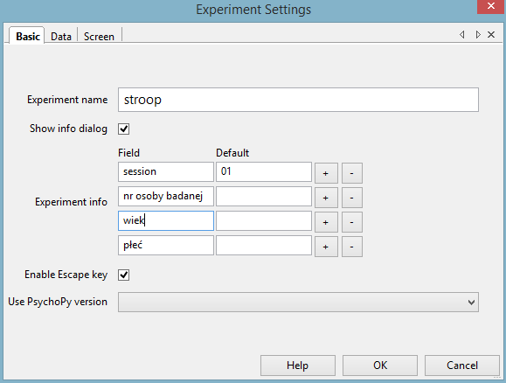

DANE OSOBY
BADANEJ

Slide 22
Feedback
ODPOWIEDŹ:
„G” - gerenuk
Poprawna odpowiedź
ODPOWIEDŹ:
„F” - wombat
Ups, niepoprawna
odpowiedź

Slide 23
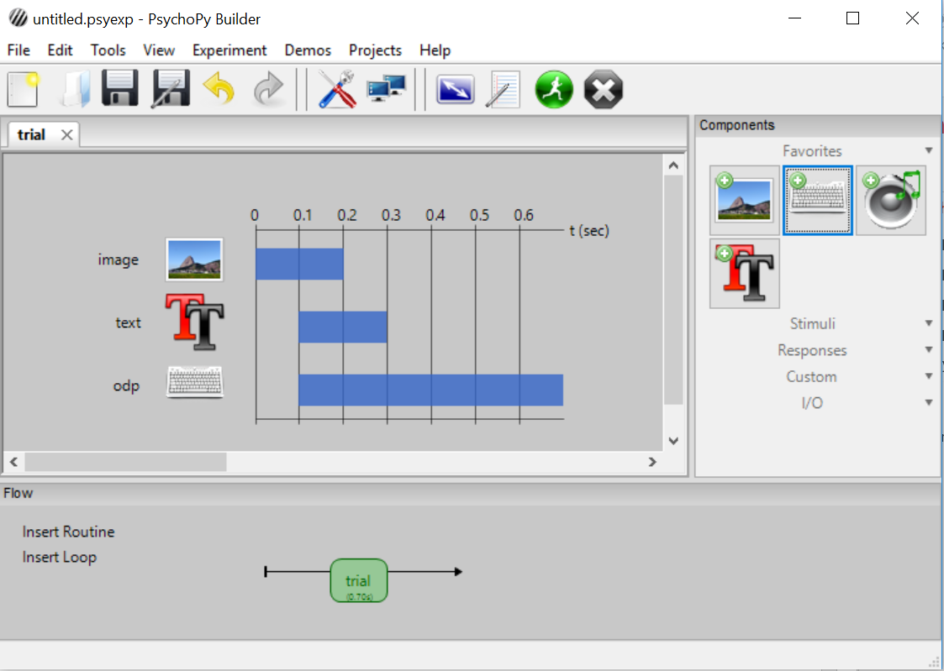
Psychopy

Slide 24
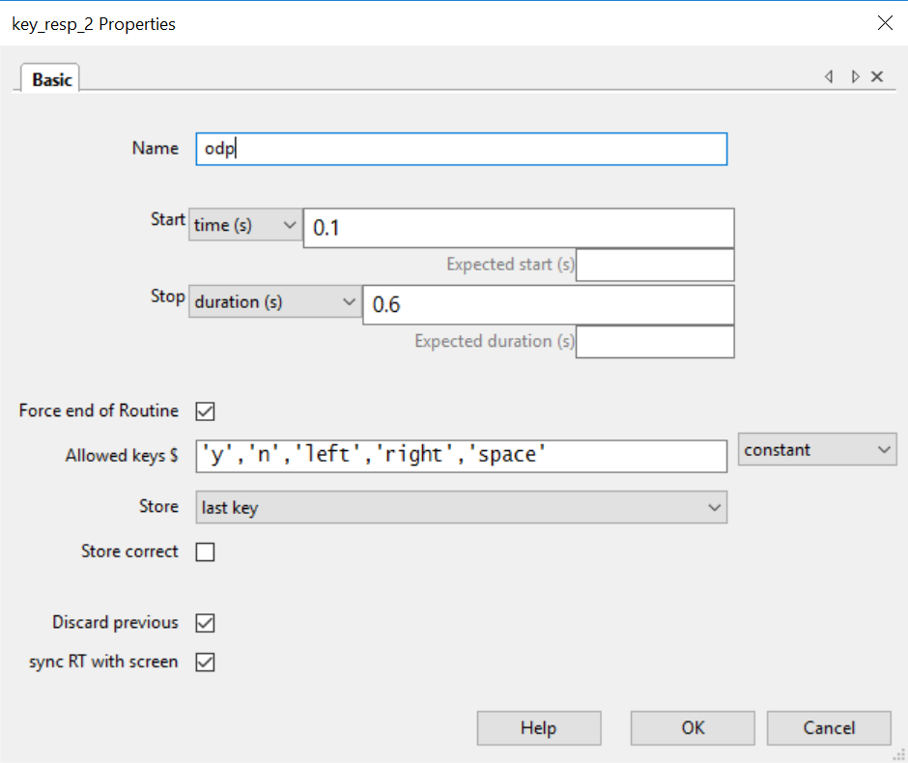
Psychopy

Slide 25
rt
corr
keys
if odp.corr:
print('bardzo dobrze!')
if od.rt > 0.85:
print('wolno!')

Slide 26

